Slide 1
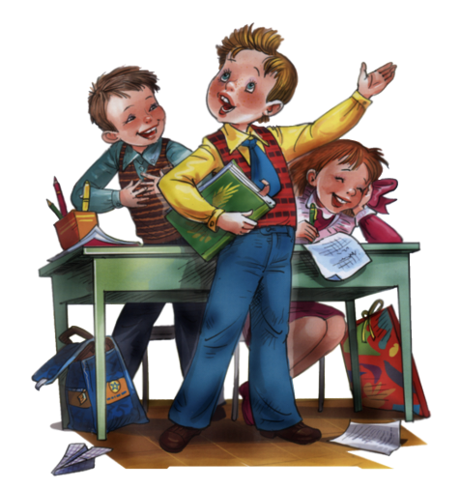

Урок повторения темы «Сложение и вычитание натуральных чисел»
По мотивам игры - «Своя игра»
Выполнила: учитель математики, информатики и ИКТ
Кириченко Ирина Александровна

Slide 2
Выберите задание
Натуральные числа
1
2
3
4
5
Буквенная запись
1
2
3
4
5
Меньше или больше
1
2
3
4
5
сложение
1
2
3
4
5
вычитание
1
2
3
4
5
уравнение
1
2
3
4
5

Slide 3



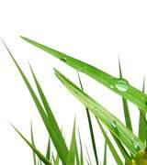
1
Эта цифра означает отсутствие
единиц данного разряда
ответ
Цифра 0

Slide 4

2
Если запись числа состоит из
одного знака, то его называют …
Как его называют?
ответ
Однозначным

Slide 5

3
Для чтения многозначных чисел их
разбивают, начиная справа, на группы
по три цифры в каждом.
Как эти группы называются?
ответ
Классами

Slide 6
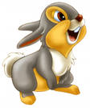
4
Как называется десятичная система
счета, которой мы пользуемся?
(у кого она была позаимствована?)
ответ
Арабская система счета

Slide 7
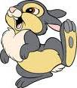
5
В каком году десятичная система
записи была принята почти во всех
странах?
ответ
1600 году

Slide 8

1
При решении задач иногда только
записывают действия, а выполняют их
потом. Как называются полученные записи?
ответ
Числовые выражения

Slide 9
2
Что мы получим, выполнив
числовое выражение?
ответ
Значение этого выражения

Slide 10

3
3
Как называются выражения,
содержащие буквы?
ответ
ответ
Буквенные выражения

Slide 11
4
Найдите значение выражения
(2884 + 1508) : 122 - 22
ответ
14

Slide 12
5
Продолжительность дня равна а ч.
Чему равна продолжительность
ночи? Найдите его значение при
а = 8; 10; 12
ответ
24 – а; 16; 14; 12

Slide 13
1
Назовите пропущенные слова.
Из двух натуральных чисел … то, которое
при счете называют раньше, и … то,
которое при счете называют позже
ответ
Меньше, больше

Slide 14
2
Самое маленькое натуральное число - это
ответ
1

Slide 15
3
В виде чего записывают результат
сравнения двух чисел?
ответ
В виде неравенства

Slide 16
4
Я задумала число, оканчивающееся
цифрой 5. оно больше, чем 210 и меньше, чем 220. Какое это число?
ответ
215

Slide 17
5
Точка С лежит между точками А и В, а точка D – между точками С и В.
Какой отрезок длиннее: АВ, СD, АD или АС,СD или СВ?
ответ
АВ

Slide 18
1
Назовите пропущенные слова.
Числа, которые складывают, называют …
А число, получившееся при сложении
этих чисел, называют …
ответ
Слагаемые, сумма

Slide 19
2
2
Назовите переместительное
свойство сложения
ответ
От перестановки мест слагаемых сумма не меняется

Slide 20
3
Назовите сочетательное
свойство сложения
ответ
а + ( b + c ) = (а + b ) + c

Slide 21
4
Длина прямоугольного садового участка 86 м, а ширина 9 м. какова длина забора этого участка?
ответ
190 м

Slide 22
5
Книга в переплете стоит 2 р. 50 коп.
Книга на 2 р. дороже переплета.
Сколько стоит переплет?
ответ
25 коп

Slide 23
1
Назовите пропущенные слова. Число, из
которого вычитают, называют …
число, которое вычитают, называют…
А результат вычитания называют…
ответ
Уменьшаемое, вычитаемое, разность

Slide 24
2
Что называют вычитанием?
ответ
Действие, с помощью которого по сумме и одному из слагаемых находят другое слагаемое

Slide 25
3
Что показывает разность двух чисел?
ответ
Показывает, на сколько первое число больше второго, или на сколько второе меньше первого

Slide 26
4
Замените звездочки цифрами
***35
- 28*
378*6
ответ
38 135 – 289 = 37 846

Slide 27
5
Выполните вычитание
2 222 222 222 – 123 456 789
ответ
2 098 765 433

Slide 28
1
Найти корень уравнения
х + 37 = 85
ответ
48

Slide 29
2
( х + 15) – 8 = 17
ответ
10

Slide 30
3
Через 9 лет Вите исполниться 20 лет.
Сколько лет ему сейчас?
ответ
48

Slide 31
4
Витя задумал число. Если к этому числу
Прибавить 23 и к полученной сумме
прибавить 18, то получится 52.
Какое число задумал Витя?
ответ
11

Slide 32
5
В первый сосуд налили м л жидкости, во второй - на 7 л меньше, чем в первый, а в третий сосуд – на 10 л больше, чем во второй. В третьем сосуде жидкости оказалось столько, сколько в первом и во втором сосудах вместе. Сколько жидкости в каждом сосуде?
ответ
10, 3, 17

Slide 33
Благодарю всех
за участие
Желаю успехов

